Slide 1
الـتأثير الحـراري للتيار الكهربائي
إعداد المعلمة:أبرار الحواج

Slide 2
*التأثير الحراري للتيار الكهربائي:
عند مرور تيار كهربائي في سلك مصنوع من مادة موصلة للتيار الكهربائي ،فإن درجة حرارته ترفع بدرجة ما.

Slide 3
تتوقـف درجـة حـرارة الـسـلـك عـلى:-
١) نوع المادة المصنوع منها السلك .
٢) شدة التيار المار بالسلك .
٣ ) زمن مرور التيار .
** و لكل مادة مقاومة كهربائية للتيار و درجة الانصهار مختلفة .

Slide 4
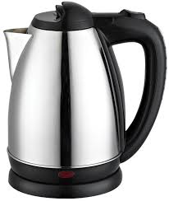
اسـتـخـدامـات التـأثـيـر للـتـيـار الكـهربـي
استخدامات منزلية مختلفة .

Slide 5
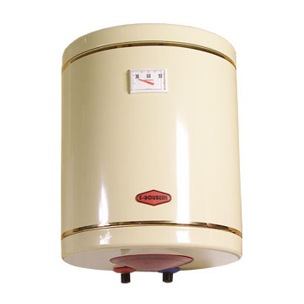
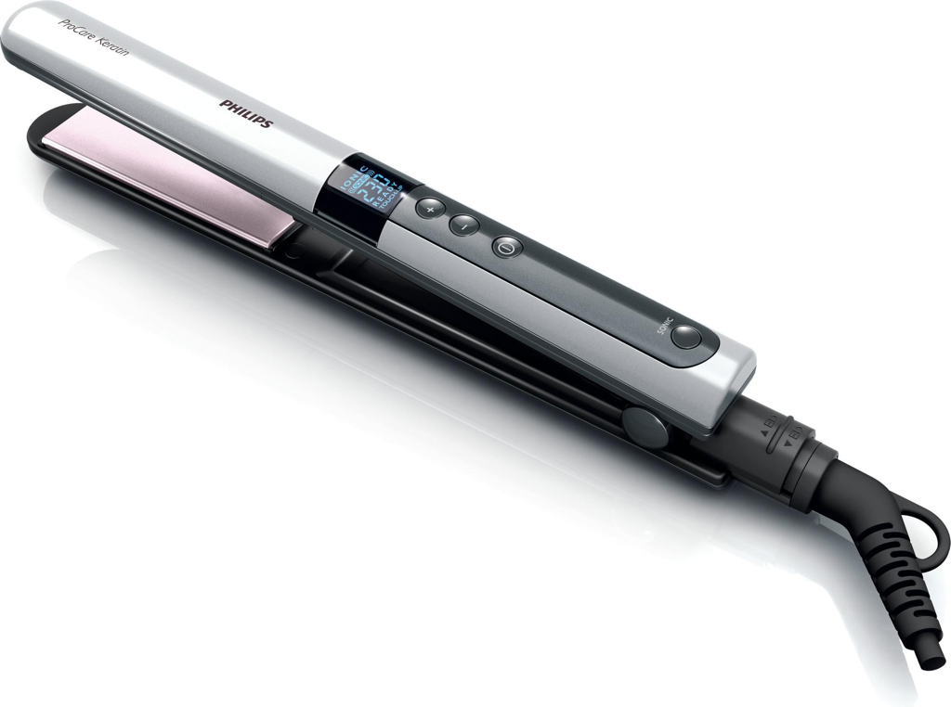
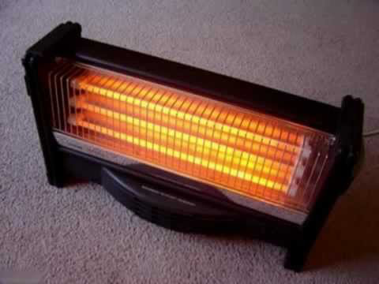
أجهزة التدفئة و التسخين

Slide 6
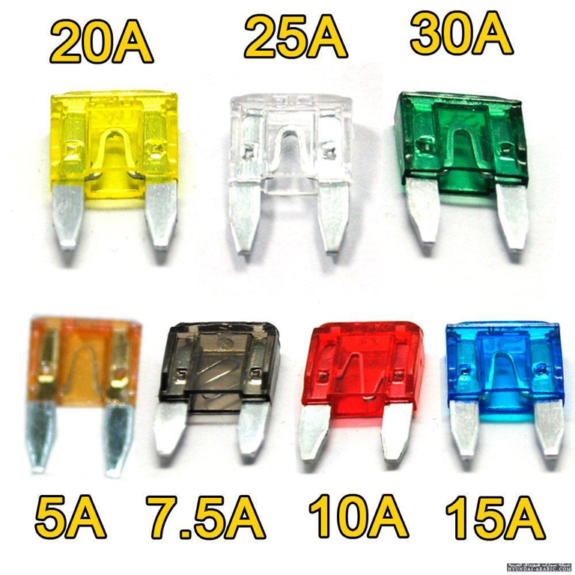
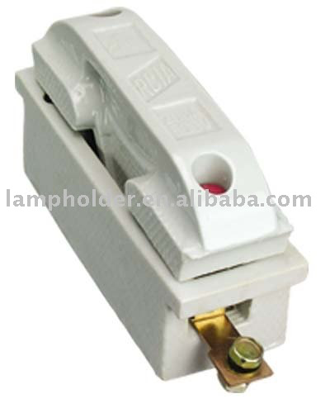
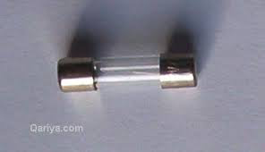
استخدام التأثير الحراري في حماية الأجهزة

Slide 7
حالات التأثير الحراري للتيار الكهربائي
درجة الإحمرار
درجة التوهج.
درجة الإنصهار .

Slide 8
الـتـقـويـم
س1 :عددي عاملين من العوامل التي يتوقف عليها درجة حرارة السلك ؟
---------------.
---------------.
س2: أذكري اثنين من استخدامات التأثير الحراري للتيار الكهربائي في حياتنا العملية ؟

